Slide 1
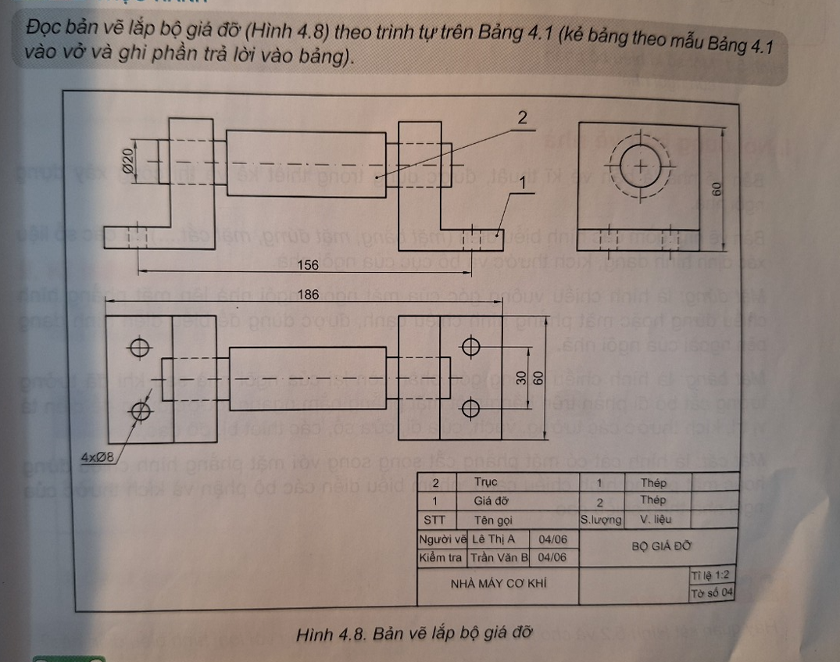
TIẾT 10: BẢN VẼ LẮP (tiếp)
Thực hành: Đọc bản vẽ lắp H4.8

Slide 2
TIẾT 10: BẢN VẼ LẮP (tiếp)
Trình tự đọc | Nội dung đọc | Kết quả đọc bản vẽ bộ giá đỡ
1. Khung tên: | + Tên gọi sản phẩm + Tỉ lệ bản vẽ
2. Bảng kê | Tên gọi chi tiết và số lượng
3. Hình biểu diễn | - Hình chiếu - Các hình biểu diễn khác
4. Kích thước: | + Kích thước chung: chiều dài, rộng và chiều cao của toàn bộ sản phẩm + Kích thước lắp ráp: kích thước chung của hai chi tiết lắp với nhau. + Kích thước xác định khoảng cách giữa các chi tiết.
5. Phân tích chi tiết | Vị trí của các chi tiết
6. Tổng hợp | + Trình tự tháo
Bảng 4.1

Slide 3
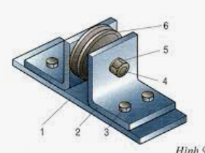
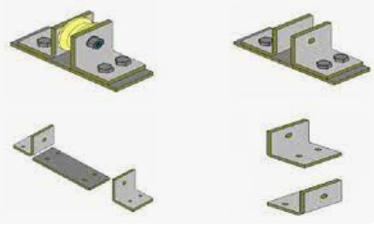

Slide 4
TIẾT 10: BẢN VẼ LẮP (tiếp)
Trình tự đọc | Nội dung đọc | Kết quả đọc bản vẽ bộ giá đỡ
1. Khung tên: | + Tên gọi sản phẩm + Tỉ lệ bản vẽ
2. Bảng kê | Tên gọi chi tiết và số lượng
3. Hình biểu diễn | - Hình chiếu - Các hình biểu diễn khác
4. Kích thước: | + Kích thước chung: chiều dài, rộng và chiều cao của toàn bộ sản phẩm + Kích thước lắp ráp: kích thước chung của hai chi tiết lắp với nhau. + Kích thước xác định khoảng cách giữa các chi tiết.
5. Phân tích chi tiết | Vị trí của các chi tiết
6. Tổng hợp | + Trình tự tháo

